Slide 1
Роль специальных символов Т. А. Ткаченко при подготовке к обучению грамоте дошкольников с общим недоразвитием речи
Учитель – логопед:
Тюпцова Анастасия Анатольевна

Slide 2
. К. Д. Ушинский отмечал, что сознательно читать и писать может только тот, кто понял звуко – слоговое строение слова».

Slide 3
Основной задачей любого дошкольного учреждения является подготовка ребёнка к школе, в том числе к усвоению письменной речи. Одним из показателей готовности ребёнка к чтению и письму является чистая, правильная во всех отношениях речь.

Slide 4
Использование специальных символов:
• Обеспечивает многоаспектное восприятие (сочетание зрительных, слуховых, кинестетических, мышечных ощущений) в процессе знакомства со звуком;
• Улучшает обратную связь между восприятием и произношением звуков речи;
• Ускоряет нормализацию произношения дошкольников;
• Расширяет поле готовности детей к обучению грамоте за счёт раннего овладения навыками звукового анализа.

Slide 5
Использование авторской символики позволяет наиболее эффективно готовить детей с проблемами в речевом развитии к усвоению чтения и письма. Применение зрительных символов гласных и согласных звуков, позволило добиваться стойких, быстрых, осознанных навыков звукового анализа у детей не только с ОНР, но и с задержкой психического развития. Слияние звуков, материализованных с помощью символов, есть моделирование чтение, а составление слов с помощью тех же символов – аналог письма. Только и то и другое происходит в облегчённом, занимательном, игровом варианте.

Slide 6
Автор данной методики предложил такие символы, которые легко усваиваются, быстро запоминаются и однозначно ассоциируются детьми с соответствующими звуками родного языка. Причём, при выборе логических связей автор учитывал характерные особенности детей, имеющих недоразвитие речи, а также своеобразие их внимания, восприятия, мышления и памяти.

Slide 7
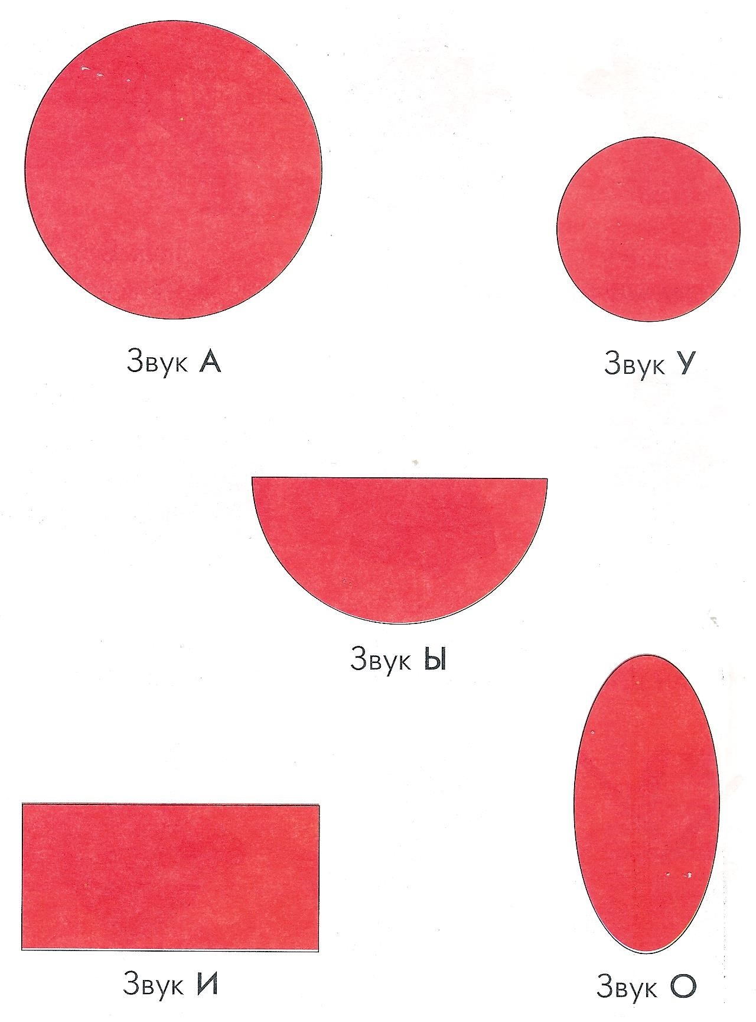
Зрительная символика гласных звуков.

Slide 8
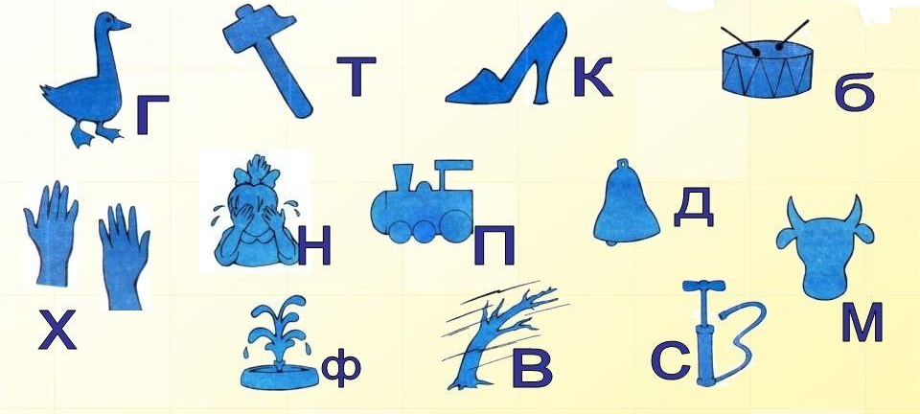
Зрительная символика согласных звуков.

Slide 10
Игра «Узнай звук по беззвучной артикуляции» или «Сломанный телевизор»

Slide 11
Игра «Поймай шпиона»

Slide 12
Игра «Подбери символ»

Slide 13
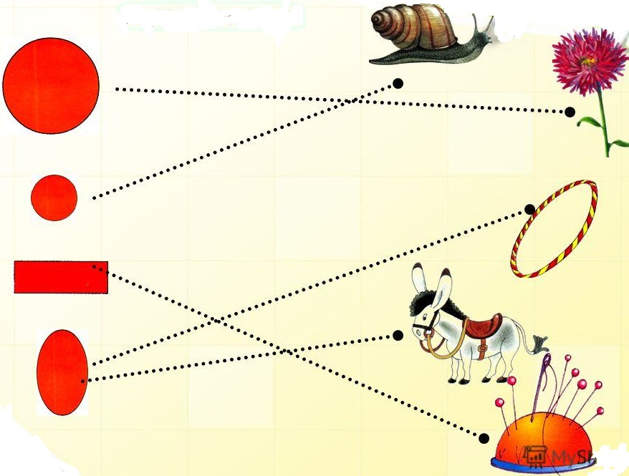
Игра «Магазин»

Slide 14
Упражнение «Назови первый и последний звук в слове»

Slide 15
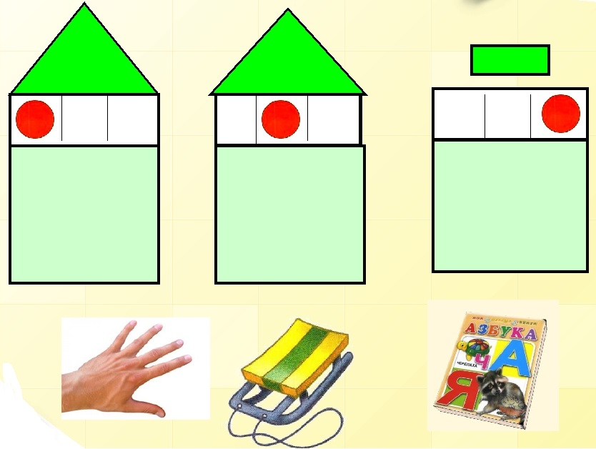
Игра «Рассели картинки в дома»

Slide 16
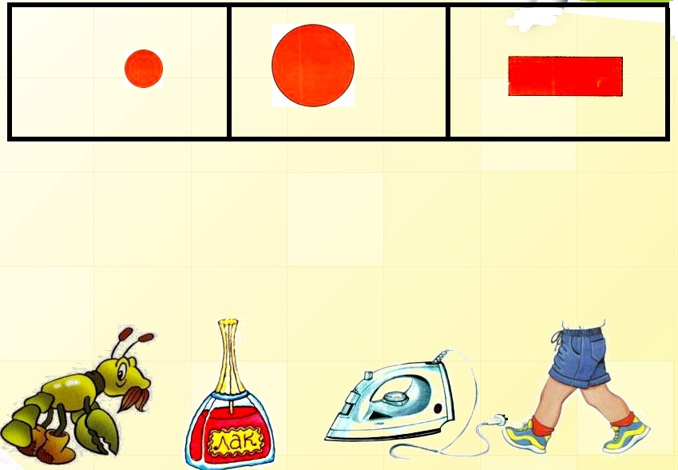
Игра «Найди место картинке»

Slide 17
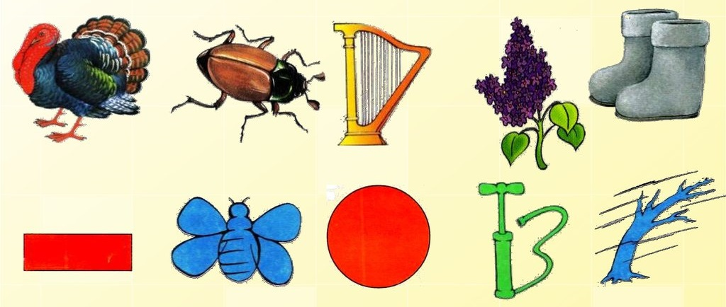
Игра «Звуковая дорожка»

Slide 18
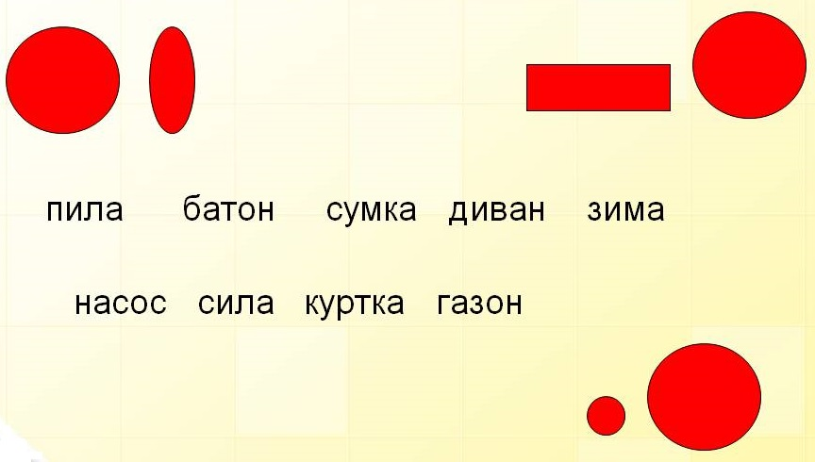
Упражнение «Определение в слове двух гласных звуков»

Slide 19
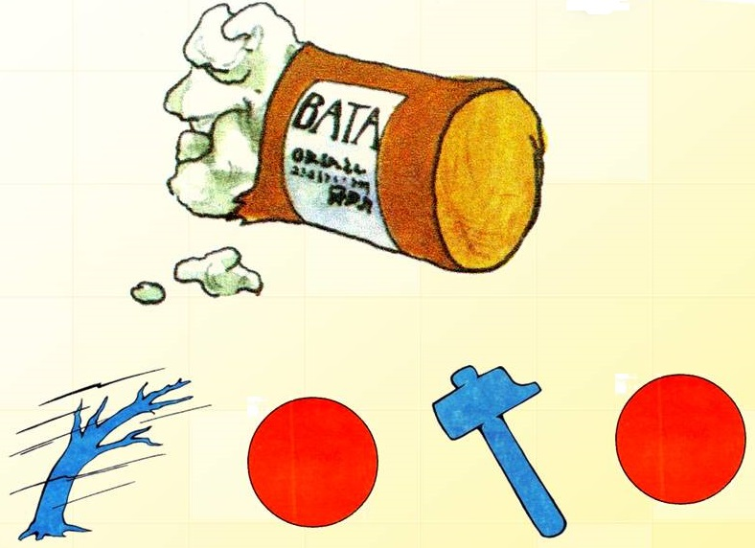
Игра «Пишем символами»

Slide 20
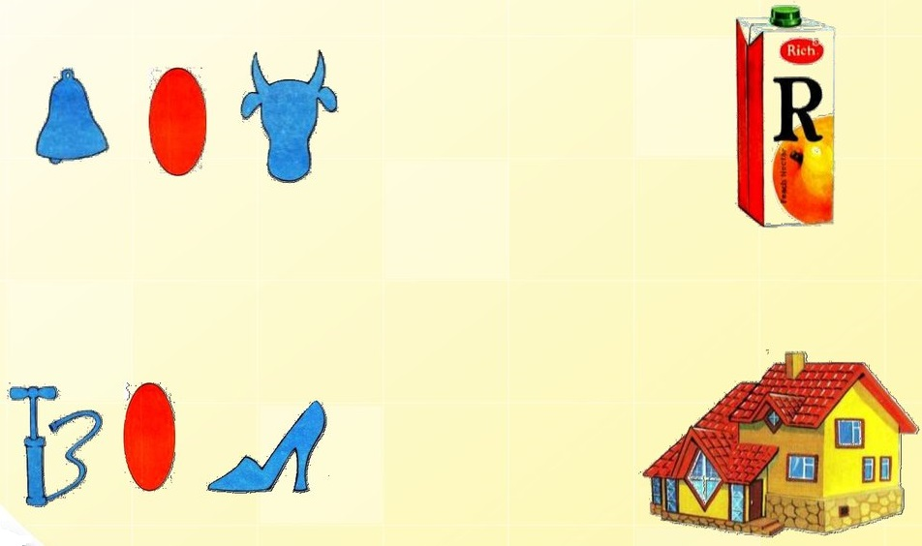
Игра «Подбери слово к схеме»

Slide 21
Спасибо за внимание!

